Slide 1











Alice binda
Classe 2dlsa
Viaggio a Praga

Slide 2




I mezzi di trasporto
andata
ritorno
Aereo
Milano (Bergamo)
Praga
18:50 – 20:15
77,79€
Aereo
Praga
Milano (Bergamo)
08:20 – 09:40
37,14€

Slide 3
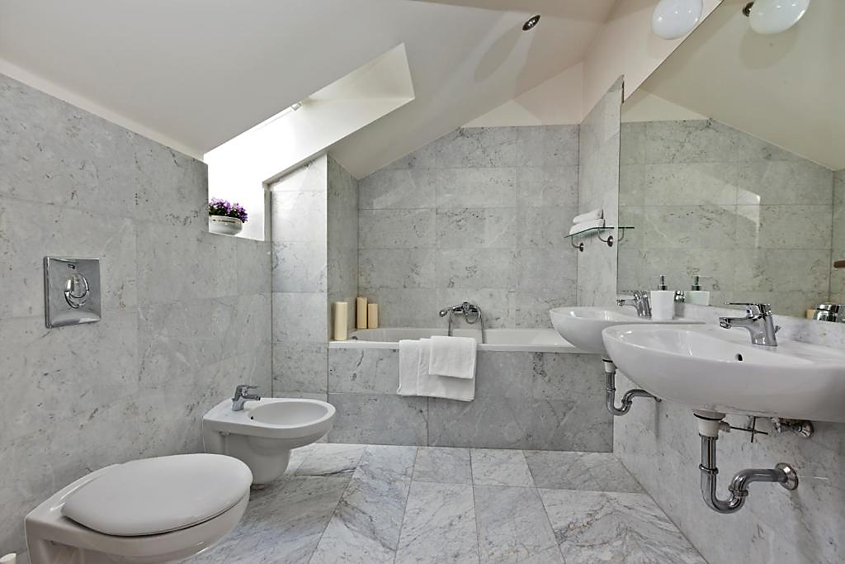

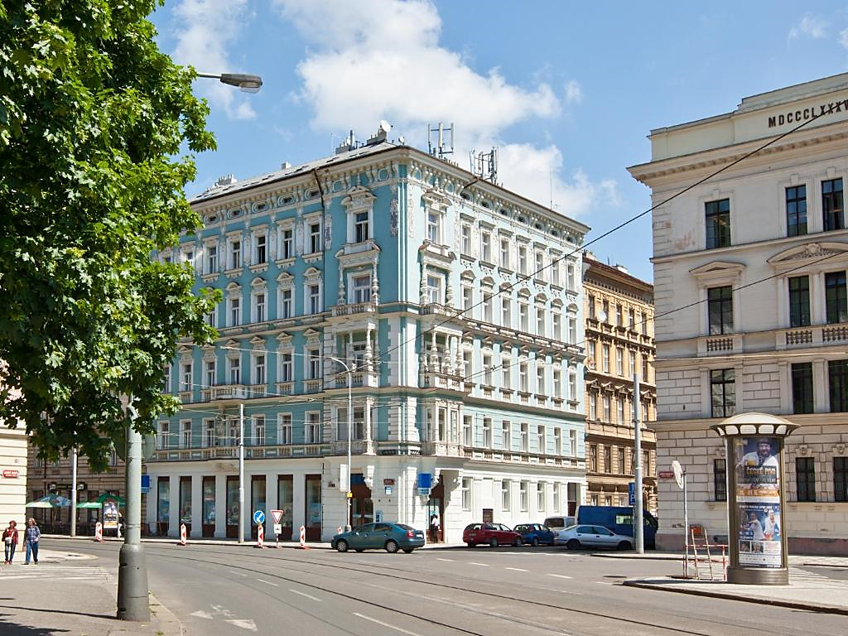

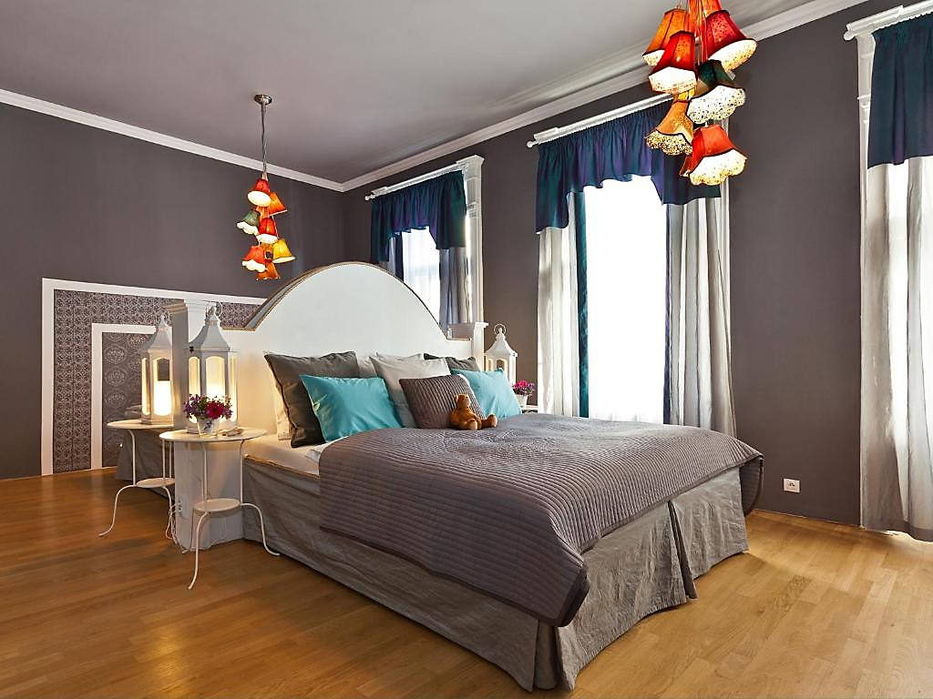


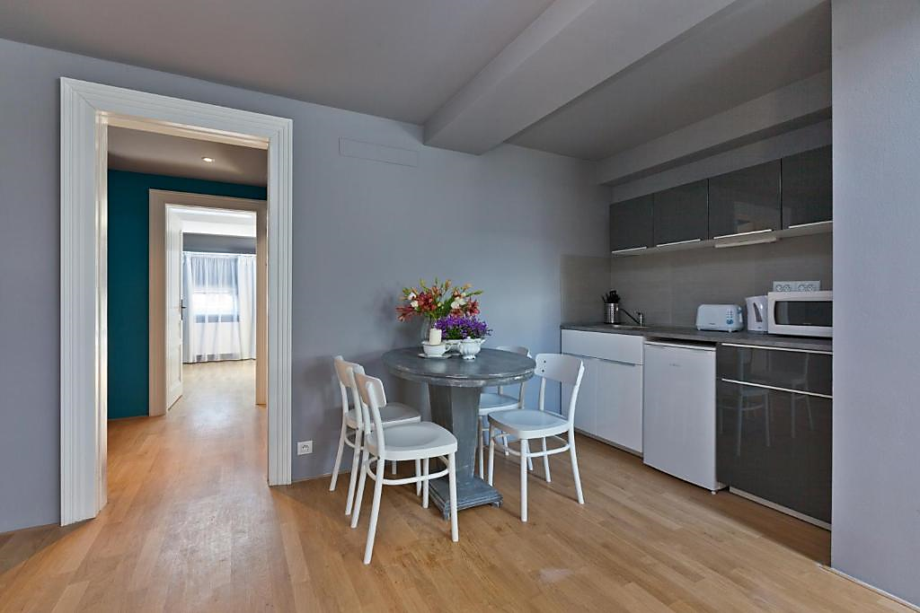



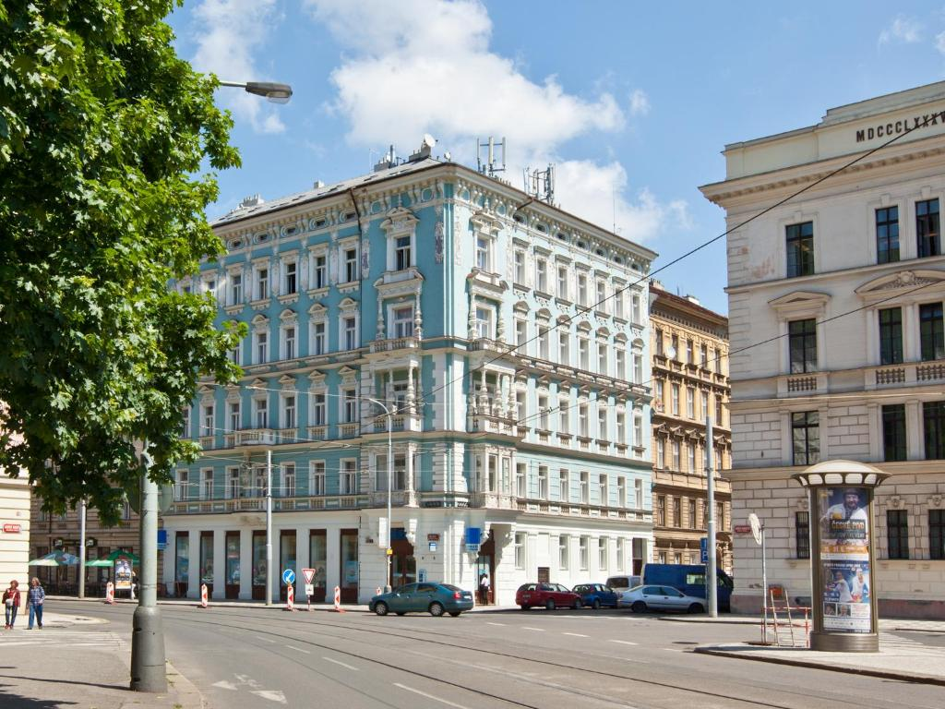
L’alloggio:
Royal Prague City Apartments
Petřínská 20, Praga, 15000, Repubblica Ceca
Costo: 641€ per 5 notti

Slide 4





Le diverse giornate
01
23 dicembre
Antivigilia di Natale
02
24 dicembre
Vigilia di Natale
03
25 dicembre
Natale
04
26 dicembre
Santo Stefano

Slide 5






01
23 dicembre

Slide 6



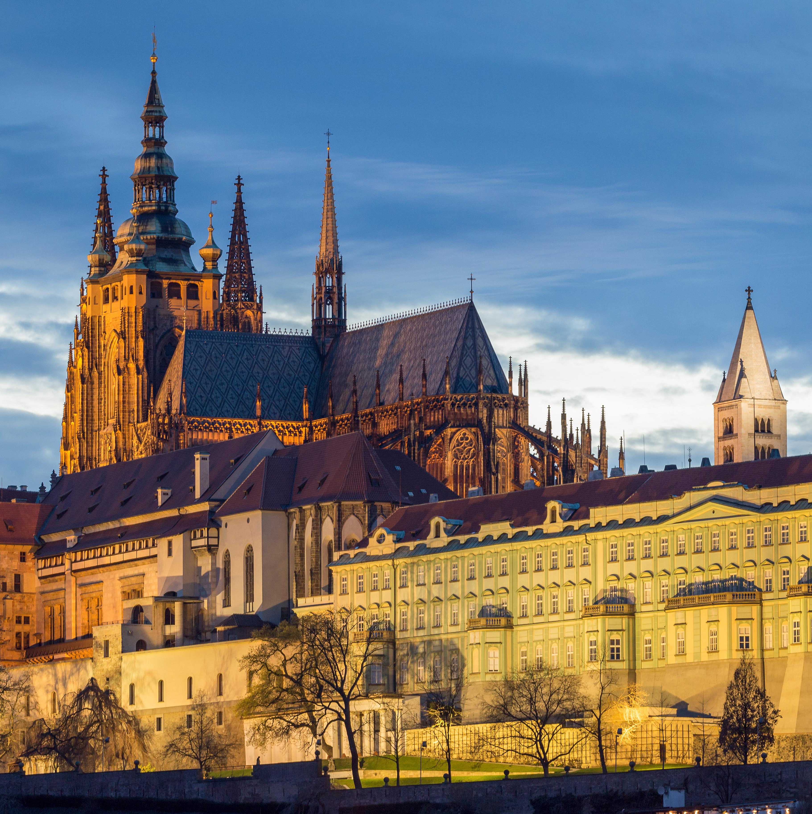

Colazione a casa e poi visita al meraviglioso castello di Praga.
Costo: 10,30€
Attività della mattina

Slide 7
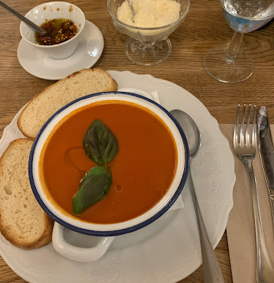
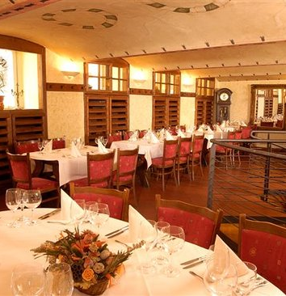
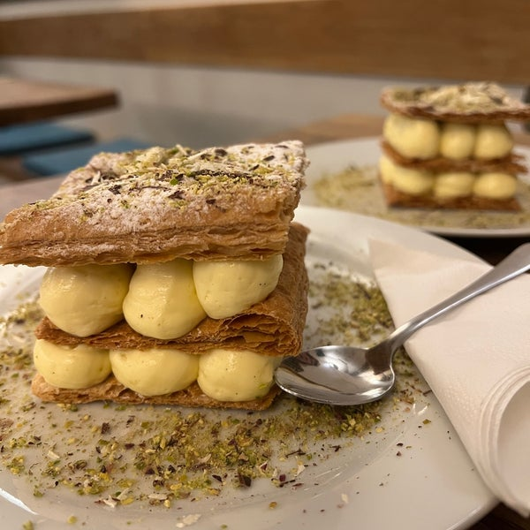


Pivo & Basilico Caffe Restaurant (Zámecká 203/2, 118 00 Malá Strana)
Costo: 40€
Ristorante per pranzo

Slide 8
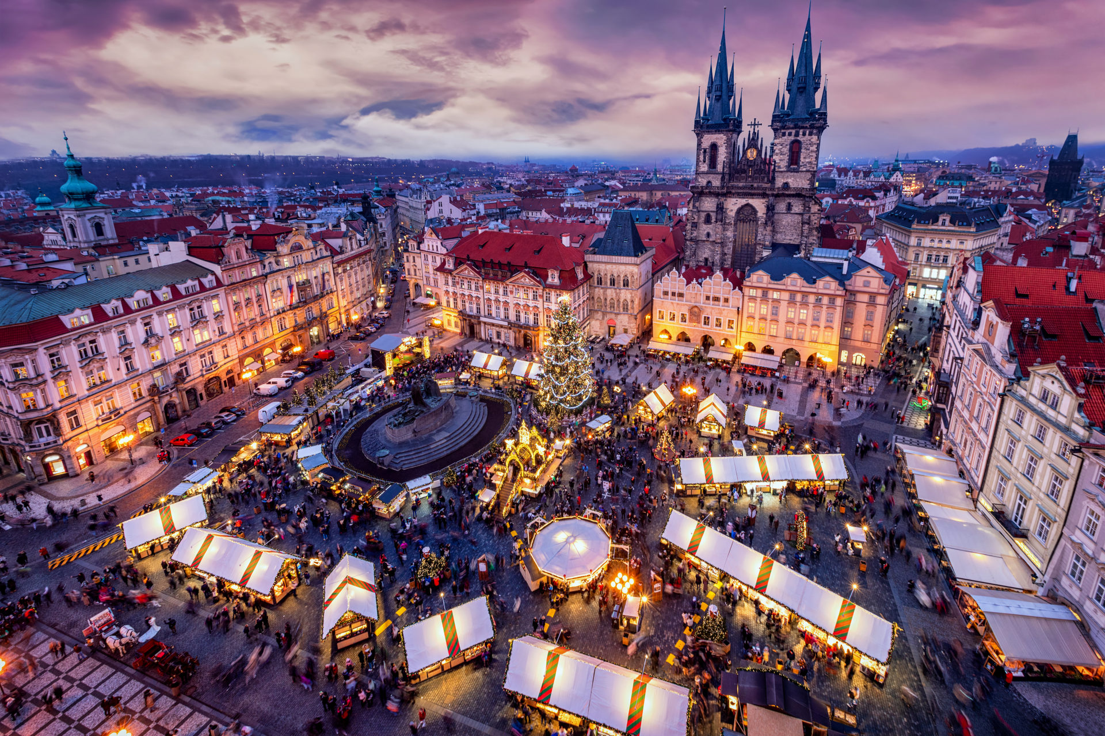




Attività del pomeriggio
Visita al mercatino di Natale nella Piazza della Città Vecchia di Praga. A seguire, cena a casa.

Slide 9
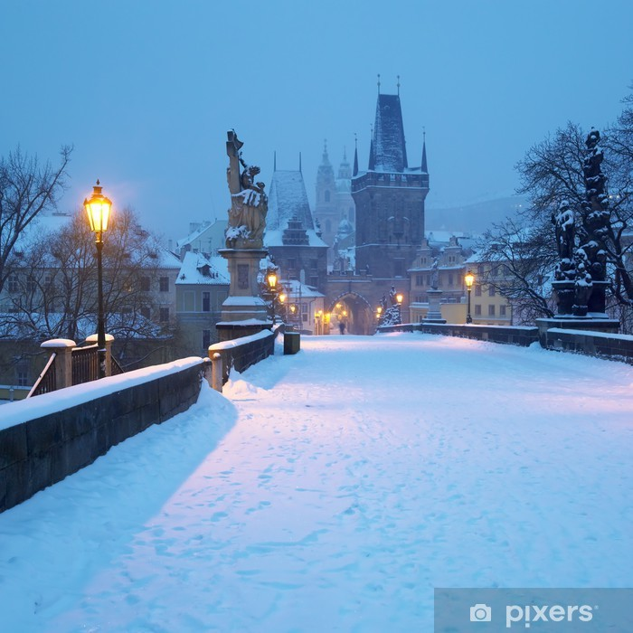
Salire e attraversare il Ponte Carlo, una meraviglia gotica, ammirando tutta la città.
Attività della sera

Slide 10






02
24 dicembre

Slide 11
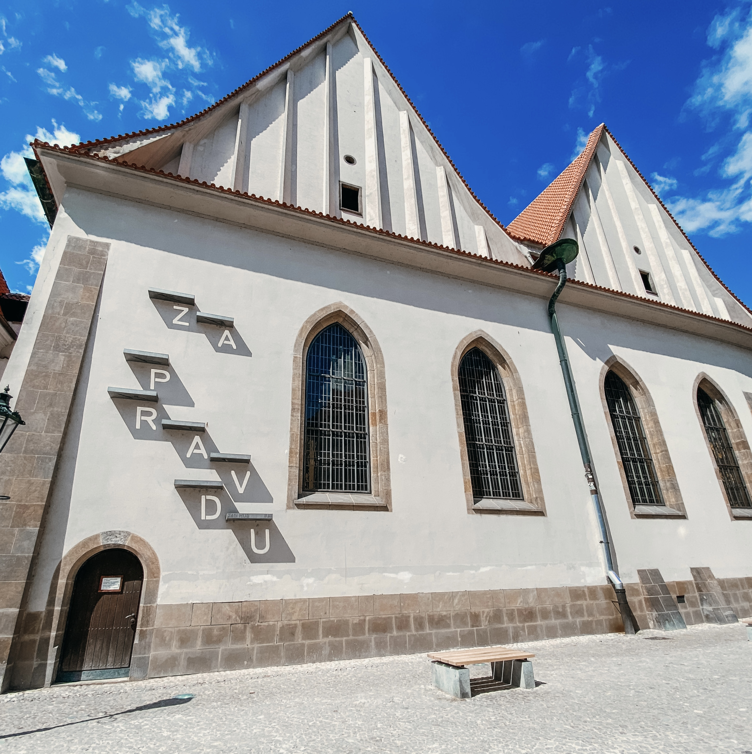
Colazione a casa e poi visita alla mostra di Natale nella Cappella di Betlemme.
Costo: 5€
A seguire, pranzo a casa.
Attività della mattina

Slide 12
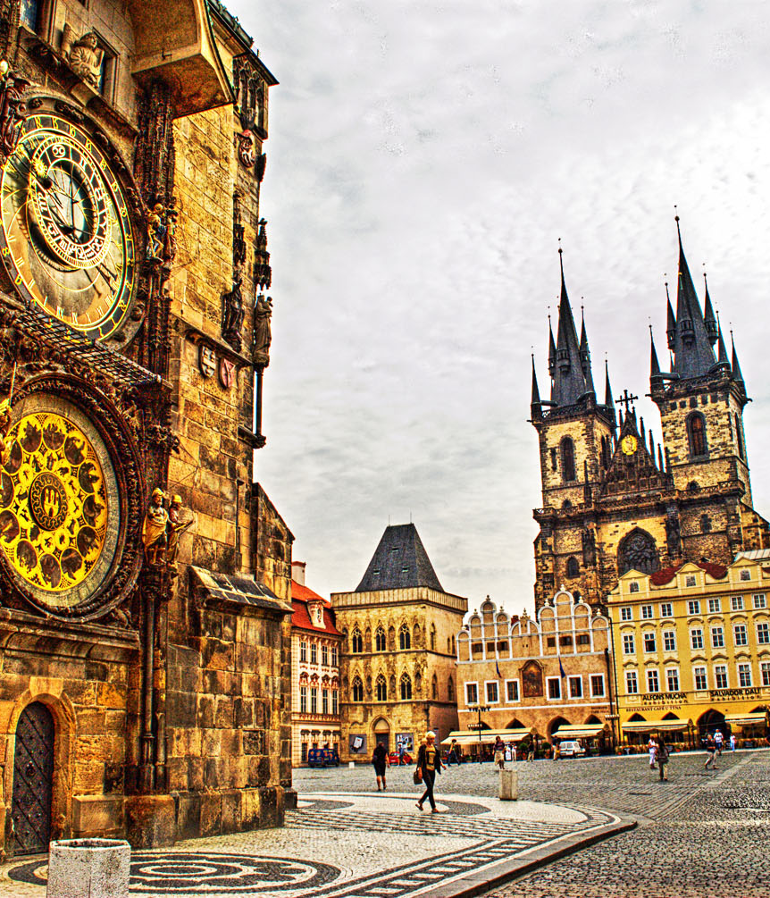
Attività del pomeriggio
Tour guidato del municipio con cappella gotica, sale di rappresentanza, orologio astronomico e spazio sotterraneo nella Città Vecchia di Praga.
Costo: 16€

Slide 13
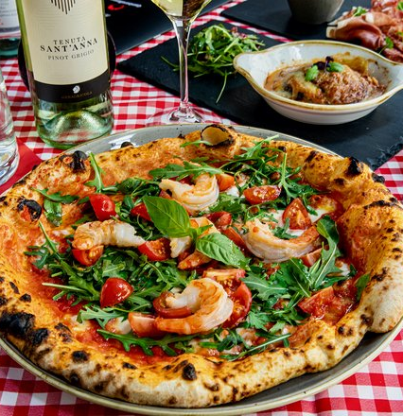
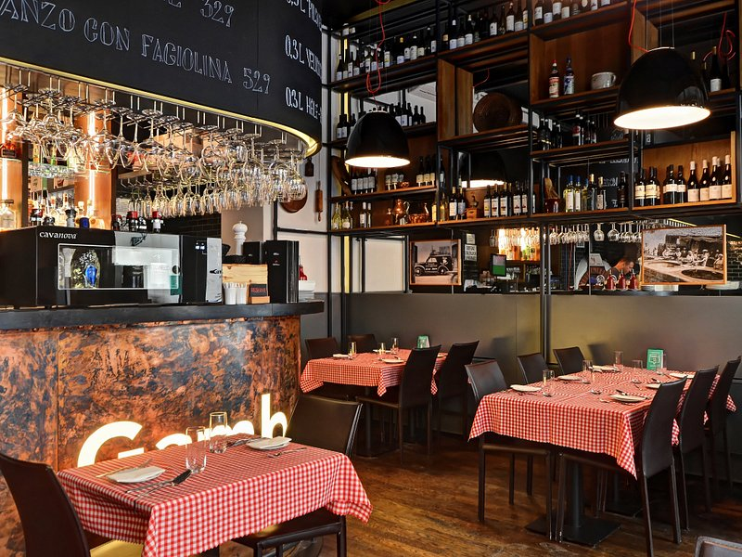
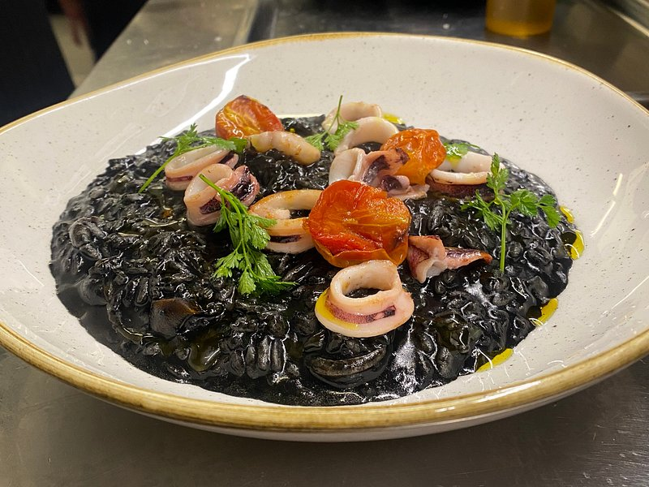
Pizzeria GamberoRosso (Jakubska 744/4, Praga 110 00 Repubblica Ceca)
Costo: 30€
Ristorante per cena

Slide 14
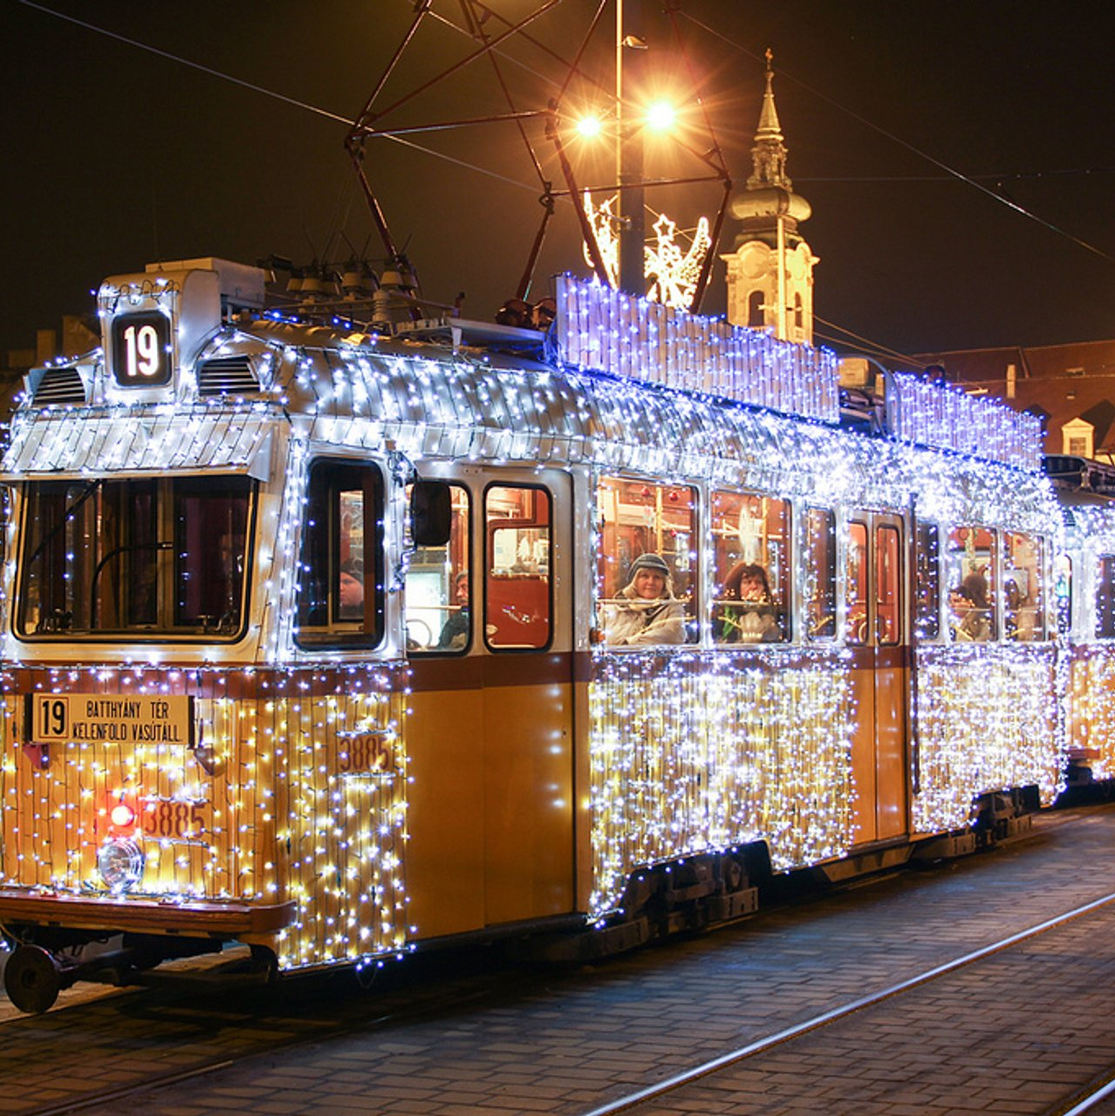
Fare un giro sul tram di Natale.
Costo: 1,30€
In seguito, Santa Messa della Vigilia di Natale alle ore 24 nel monastero di Strahov.
Attività della sera

Slide 15




03
25 dicembre

Slide 16
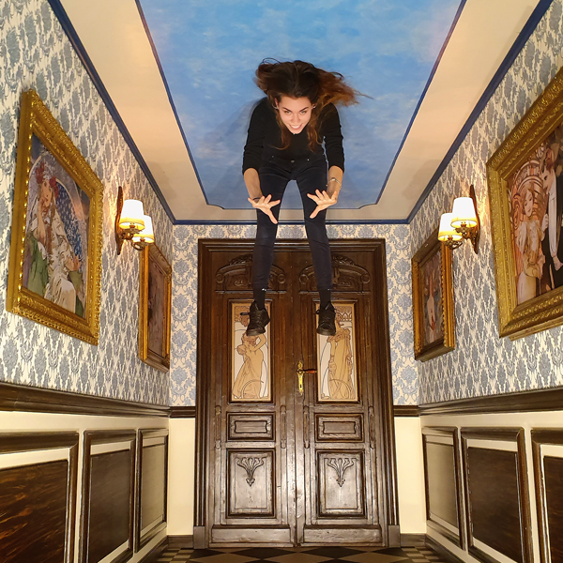
Colazione a casa e poi visitare il museo delle illusioni di Praga.
Costo: 14€
Attività della mattina

Slide 17
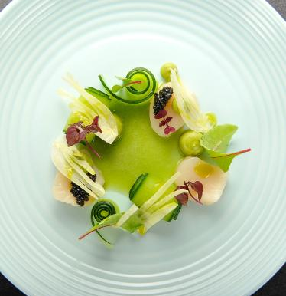
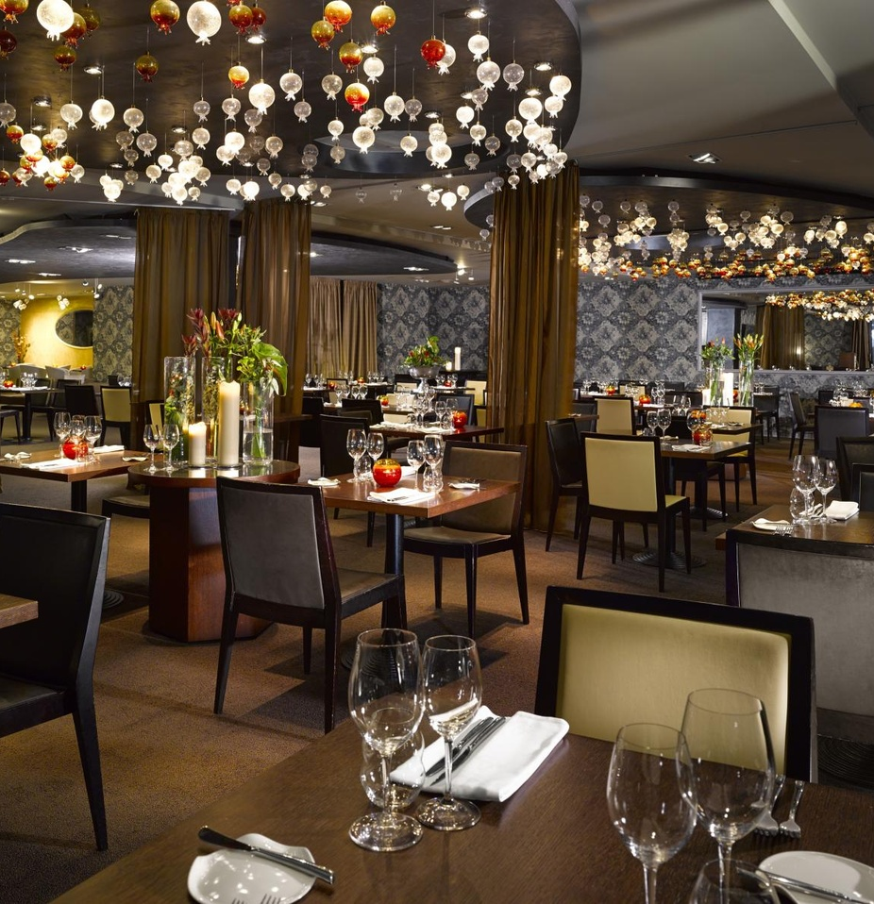
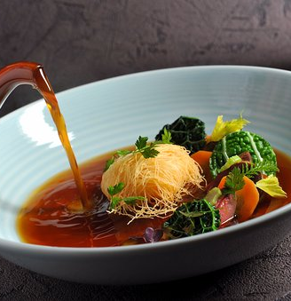
Ristorante Mlýnec (Novotného lávka 5)
Costo: 60€
Ristorante per pranzo

Slide 18
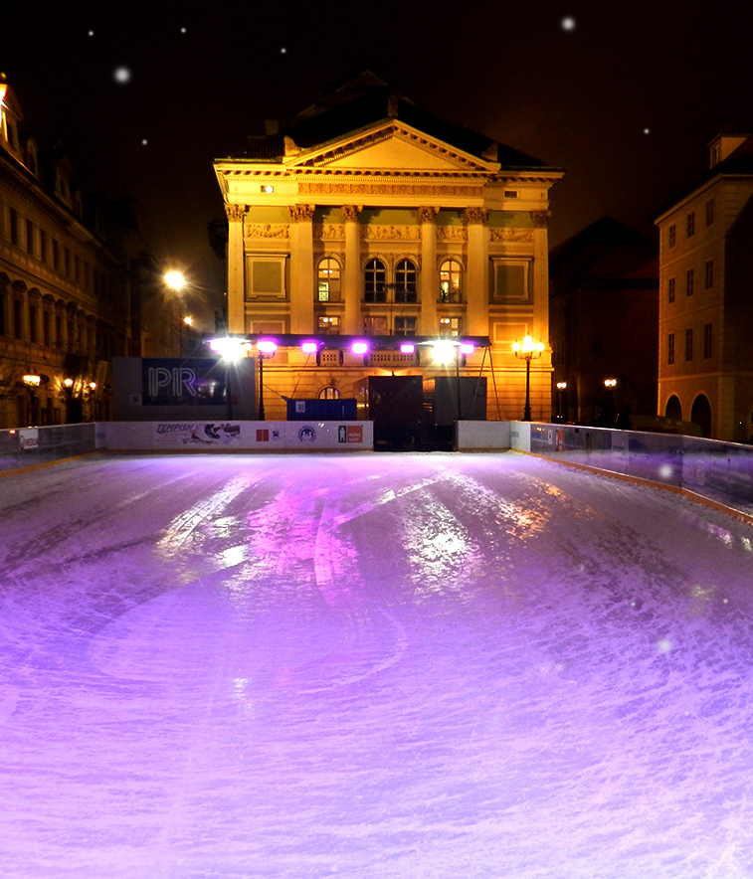
Attività del pomeriggio
Pattinare sul ghiaccio nella pista di Na Frantisku.
Costo: 3€ l'ingresso e 3€ il noleggio pattini.

Slide 19
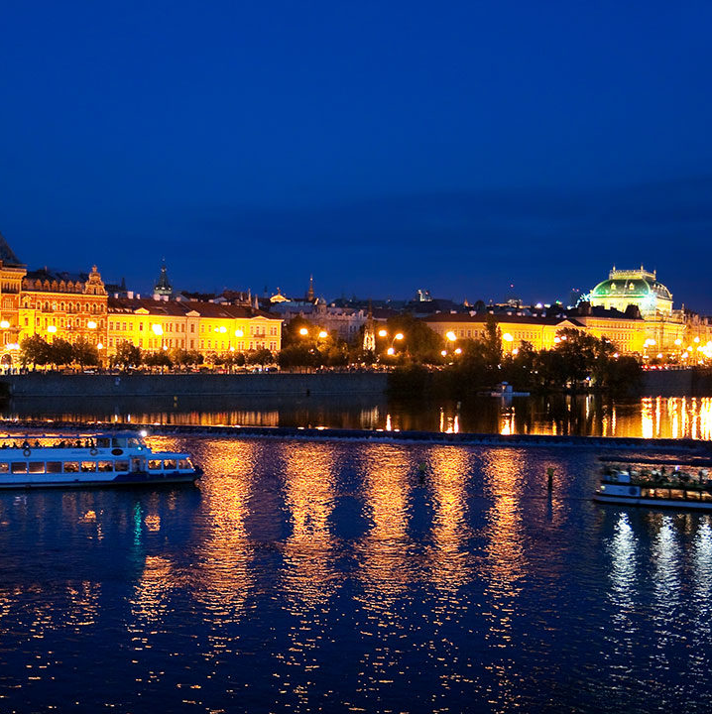
Crociera sul fiume Moldava con cena e musica dal vivo.
Costo: 45,80€
Attività della sera

Slide 20
04
26 dicembre

Slide 21
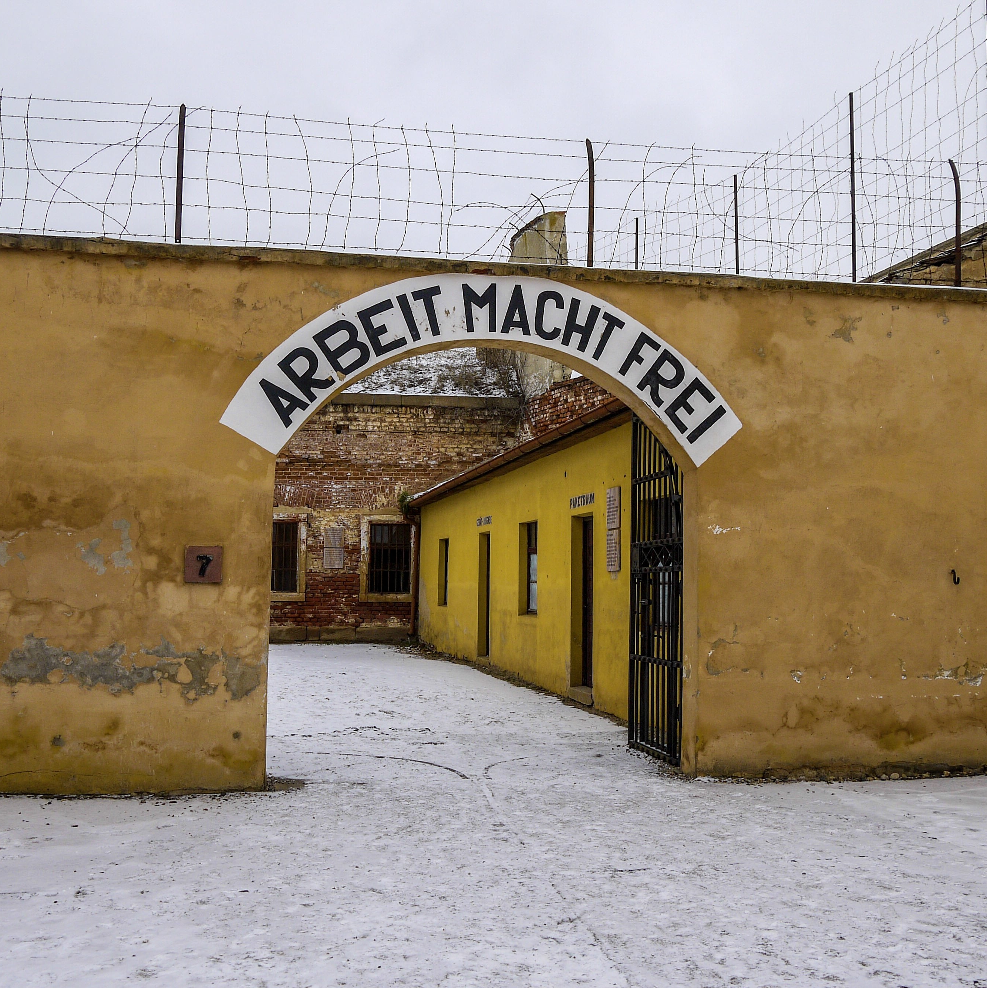
Colazione a casa e poi visita al campo di concentramento di Terezìn, a circa 60 Km da Praga.
Costo: 56€
A seguire, pranzo a casa.
Attività della mattina

Slide 22
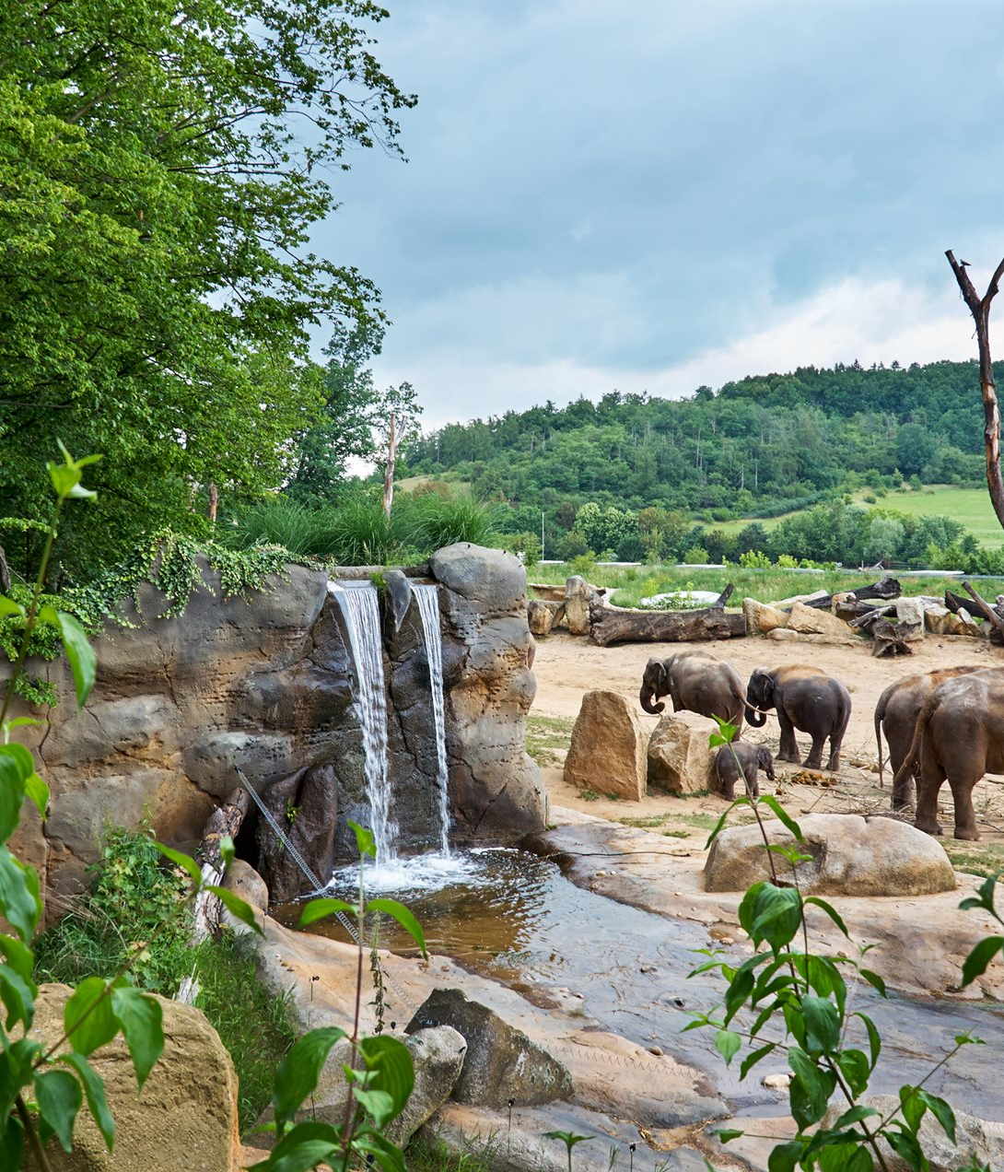
Attività del pomeriggio
Visitare il meraviglioso zoo di Praga, uno dei giardini zoologici più belli al mondo.
Costo: 7€
A seguire, cena a casa.

Slide 23
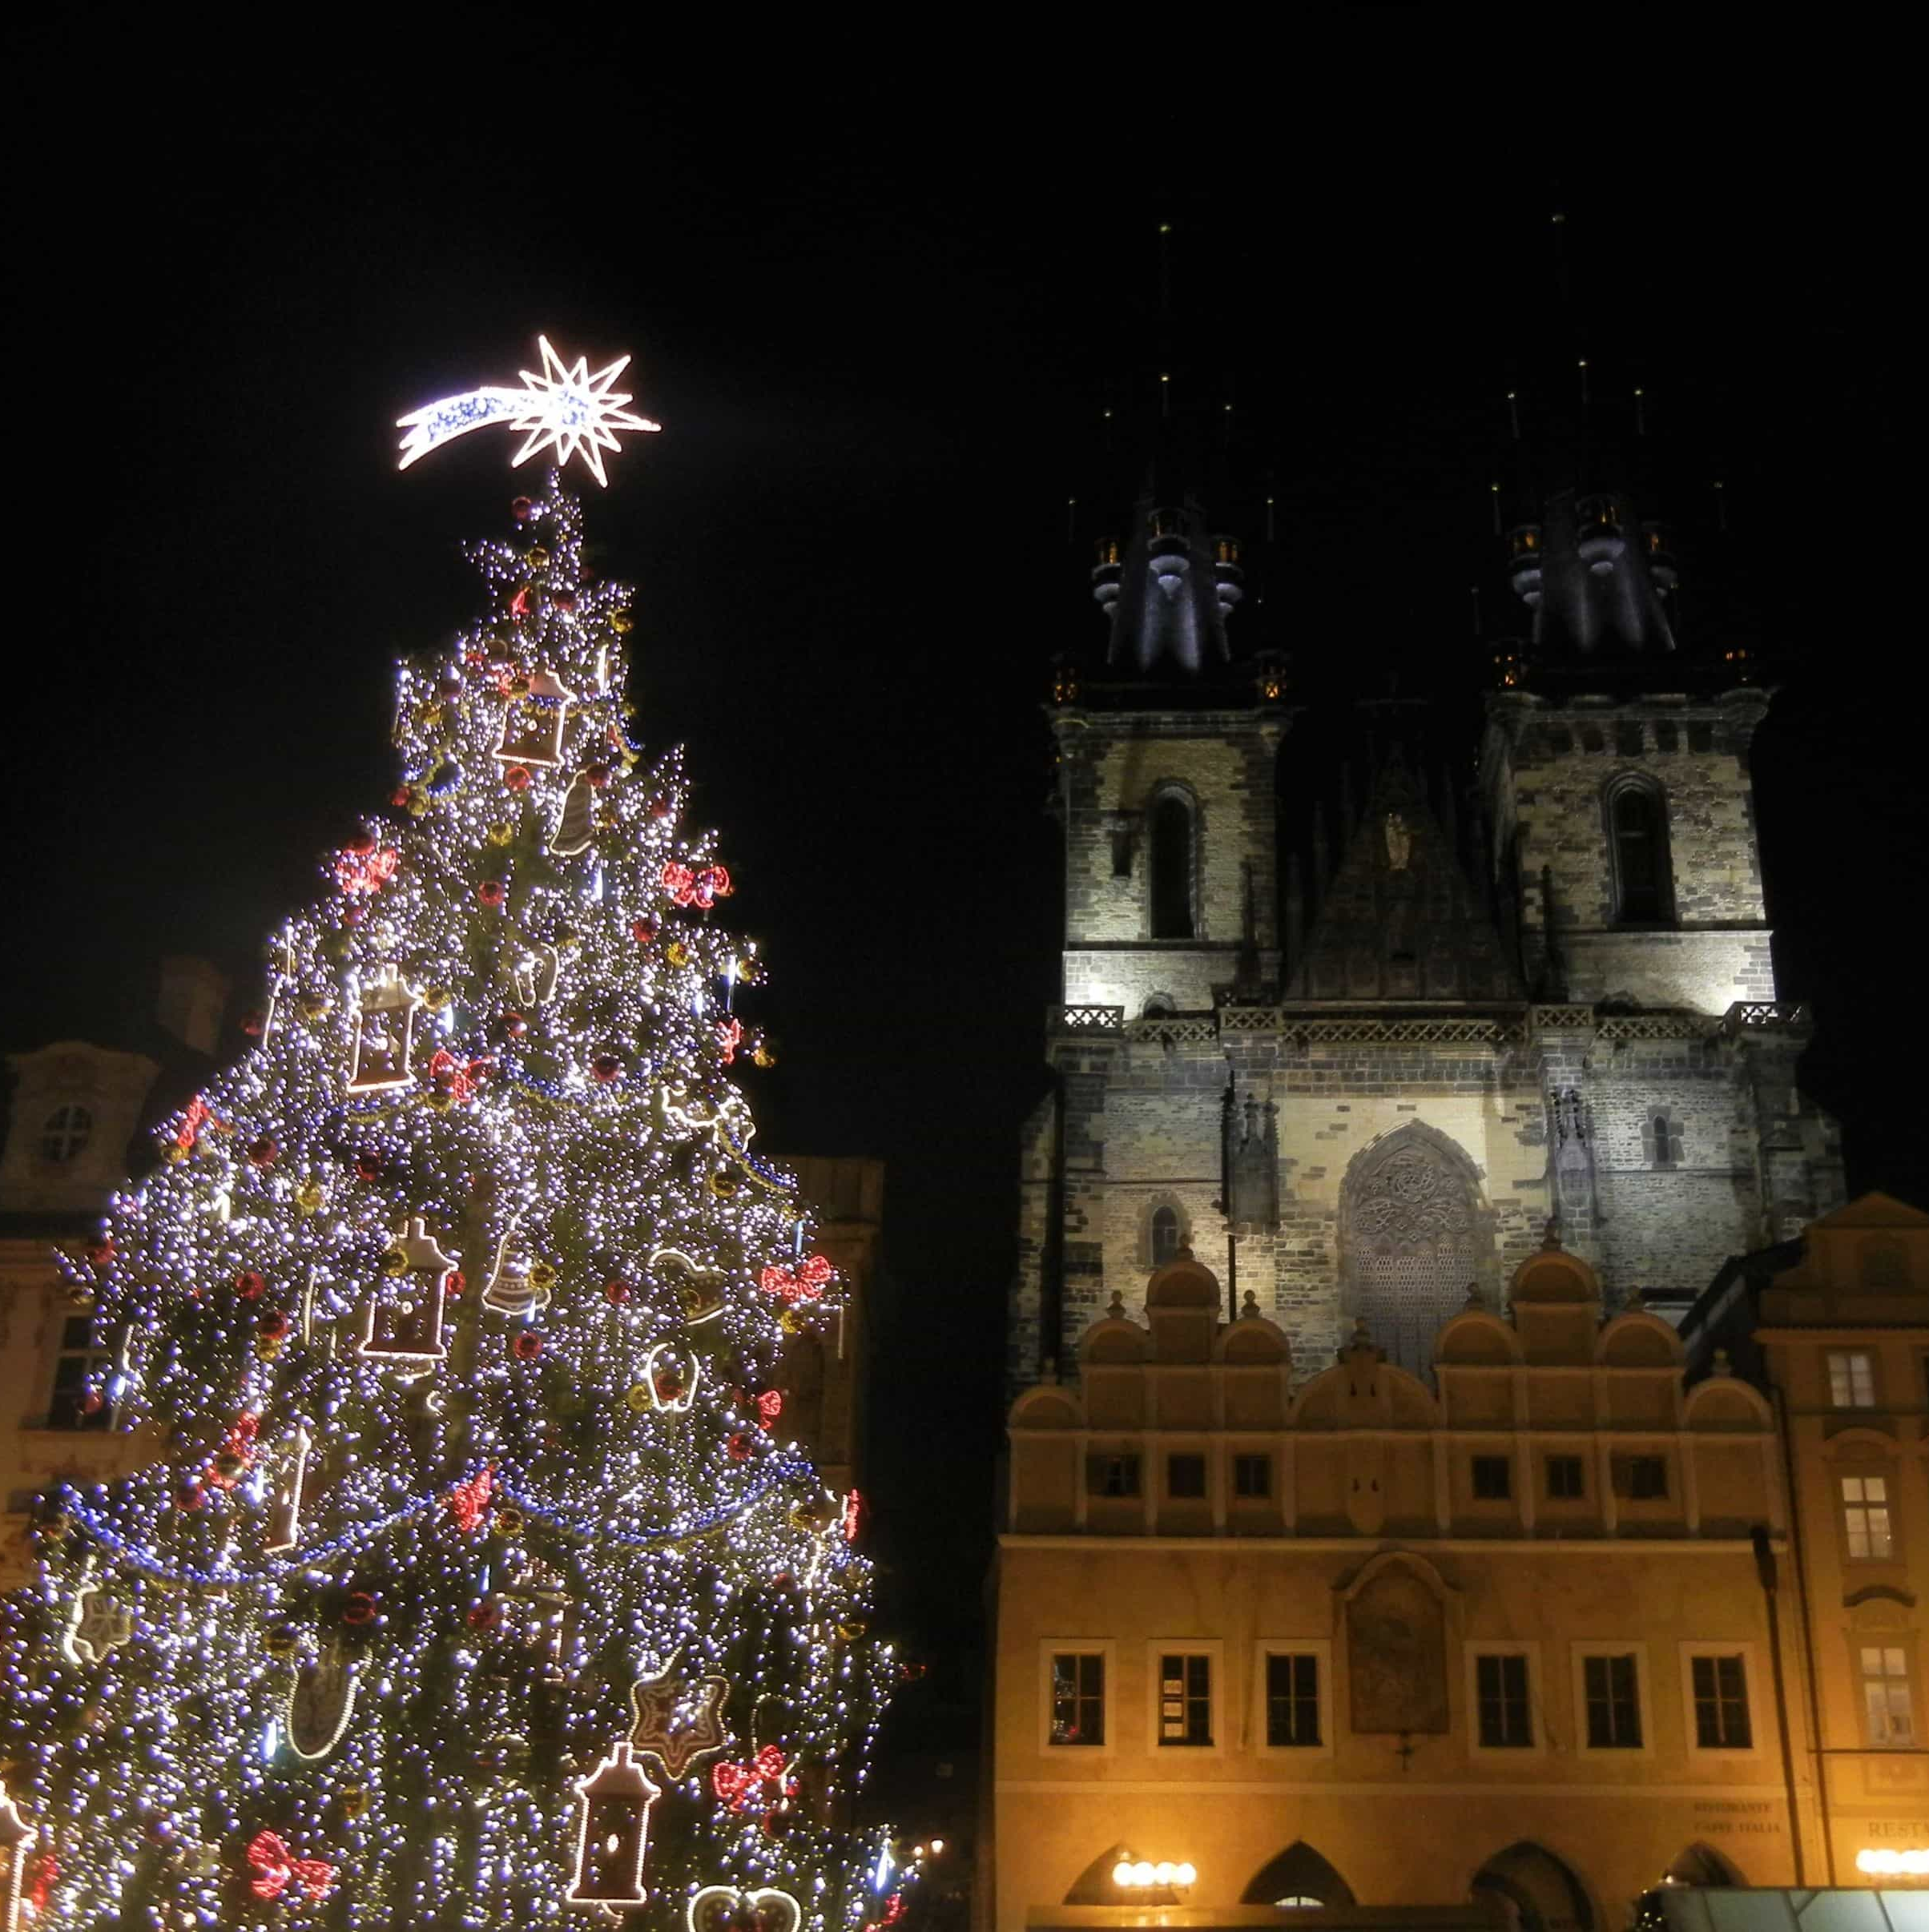
Passeggiata nella Piazza della Città Vecchia per vedere l'enorme albero di Natale.
Attività della sera

Slide 24




Per maggiori informazioni...
https://www.ryanair.com/it/it?originIata=BGY&destinationIata=PRG&dateOut=2023-12-22&dateIn=2023-12-27
https://www.booking.com/
https://www.tripadvisor.it/Restaurant_Review-g274707-d944336-Reviews-Pivo_Basilico-Prague_Bohemia.html
https://www.hellotickets.it/cechia/praga/cose-fare-praga/sc-137-2070?tap_a=111360-a078dd&tap_s=2012950-01cb3f&gad_source=1&gclid=EAIaIQobChMIn9Di3dTXggMVaYtoCR3NnABzEAAYASAAEgL7XvD_BwE
https://www.hellotickets.it/cechia/praga/praga-natale/sc-137-2501?tap_a=111360-a078dd&tap_s=2012950-01cb3f&gad_source=1&gclid=EAIaIQobChMIkKCv9dPXggMV6I1oCR3SnA4_EAAYASAAEgIXPfD_BwE
https://www.getyourguide.it/praga-l10/praga-crociera-sul-fiume-moldava-con-cena-e-musica-dal-vivo-t414254/
https://www.hellotickets.it/cechia/praga/praga-in-dicembre/sc-137-2515
https://www.getyourguide.it/praga-l10/praga-ingresso-al-municipio-e-all-orologio-astronomico-t209055?date_from=2023-12-24&date_to=2023-12-24&ranking_uuid=0583048a-8df4-4d17-93c3-c08d07b7a047&lang=en&_pc=1,1
https://www.gamberorosso.menu/en/main-menu
https://www.tripadvisor.it/Attraction_Review-g274707-d19514868-Reviews-Museum_of_Fantastic_Illusions-Prague_Bohemia.html
https://www.tripadvisor.it/Attraction_Review-g274707-d276251-Reviews-Prague_Zoo-Prague_Bohemia.html

Slide 25






Volo: 77,79€ + 37,14€
Alloggio: 641€
Visita al castello di Praga: 10,30€
Ristorante Pivo & Basilico: 40€
Visita alla Cappella di Betlemme: 5€
Tour guidato del municipio: 16€
Pizzeria GamberoRosso: 30€
Tram di Natale: 1,30€
Museo delle illusioni: 14€
Ristorante Mlýnec: 60€
Pista di pattinaggio: 6€
Crociera: 45,80€
Visita di Terezìn: 56€
Zoo di Praga: 7€
TOTALE: 1047,33€
Il rimanente dei soldi è stato utilizzato per I mezzi pubblici e per la spesa.
Resoconto del budget totale

